Slide 1
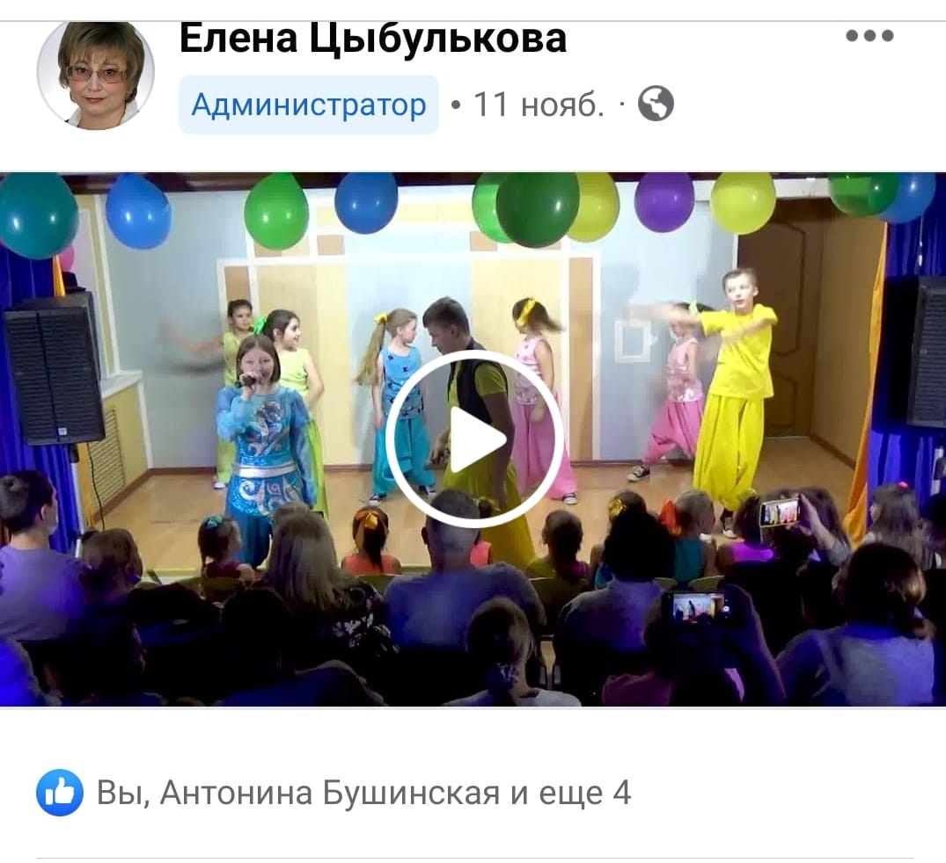
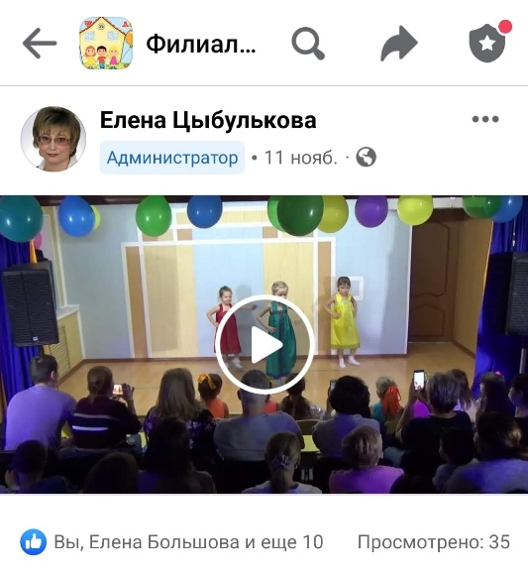
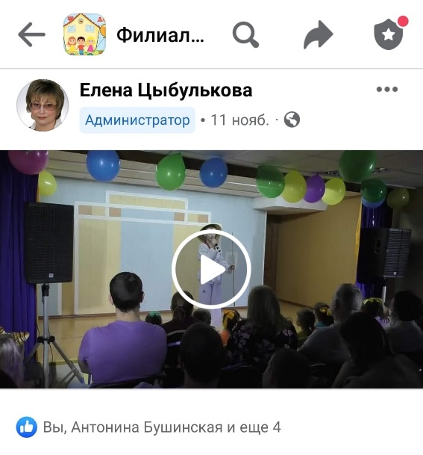
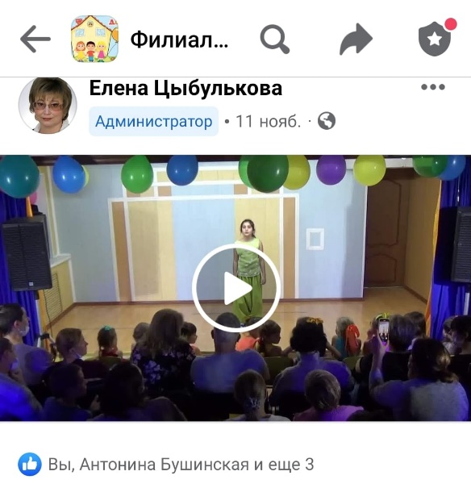
Фотоотчет о проведении мероприятия в рамках выполнения государственного задания на 4 квартал 2021 г.
Фестиваль «Весёлая радуга», посвященный Дню народного единства был организован филиалом «Дети-Детям» ГБУ г.Москвы «МЦ «Галактика» в рамках выполнения государственного задания и прошёл 21.10.2021-12.11.2021 онлайн в группе фестиваля в социальной сети Фейсбук.
К участию в онлайн-фестивале «Весёлая радуга» были приглашены жители района, дети, занимающиеся в кружках и клубах филиала «Дети-Детям», культурных и образовательных учреждениях района.
Театр песни «Цветофор» (художественный руководитель Т.Б.Сандуленко) и Денс-клуб «Фаворит» филиала «Дети-Детям» (педагог В.В.Бодрова) подготовили и записали для фестиваля вокальные, литературные и танцевальные номера. Педагог А.Е.Лойко Студии «Сувенир» записала для всех желающих мастер-класс по изготовлению открытки в стиле квиллинг.
В 2021 году в онлайн-фестивале приняли участие много замечательных творческих коллективов: вокальная студия Sultanova Studio Miami, коллектив по фитодизайну «Пробуждение», творческие коллективы ГБОУ г.Москвы Школа №56 им.академика В.А.Легасова, студия «Сатирёнок», танцевальный коллектив «Ленточка», вокальная студия «Робертино», студия «Сгущенка», студия детской песни «Клавиши» и «Клавиши TEENS», коллективы ДМШ им.А.Н.Александрова и многие другие. Все участники по итогам фестиваля получили красочные электронные дипломы, а также отдельные благодарности получили педагоги за их труд и особый вклад в развитие детей и молодежи.

Slide 2
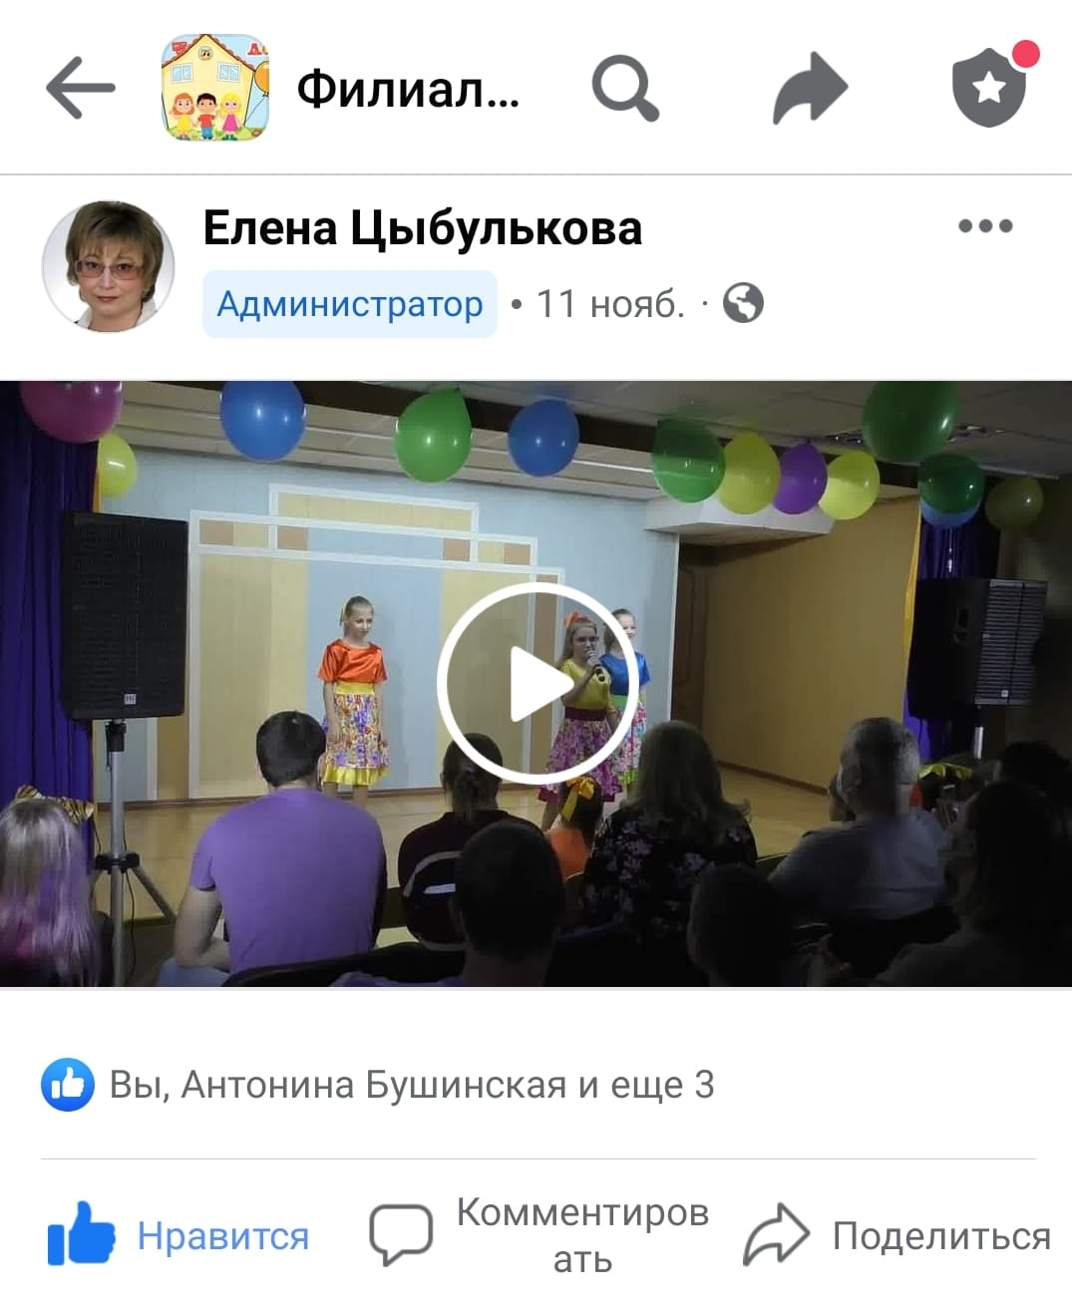
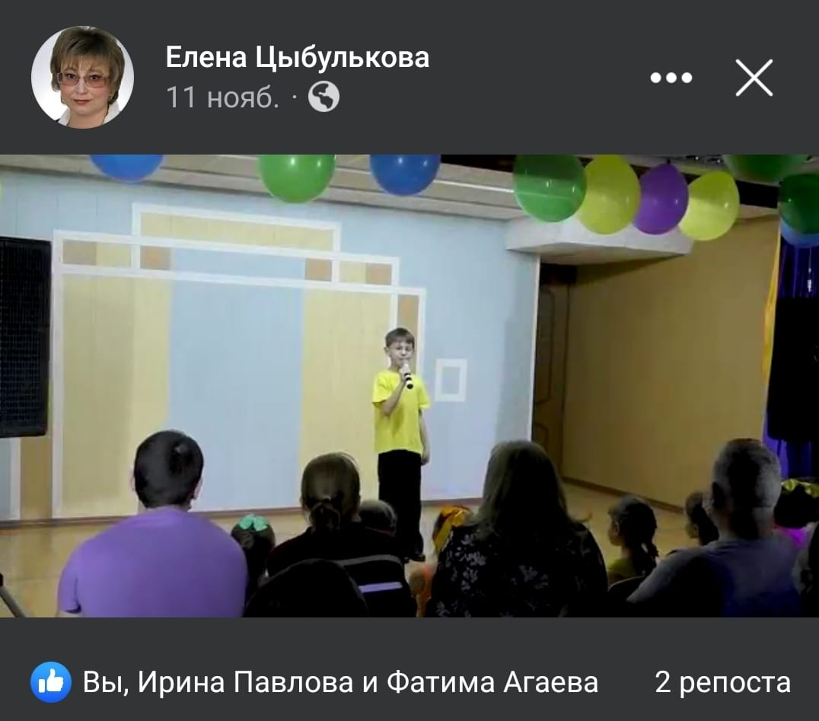
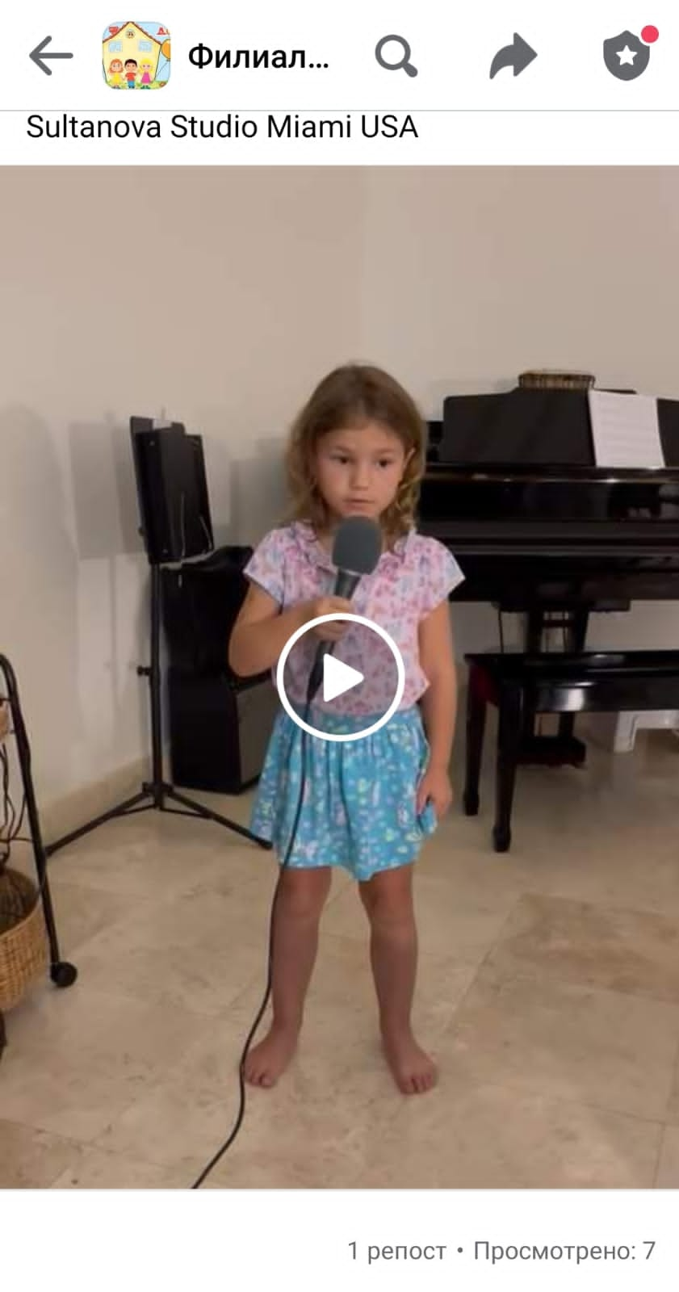
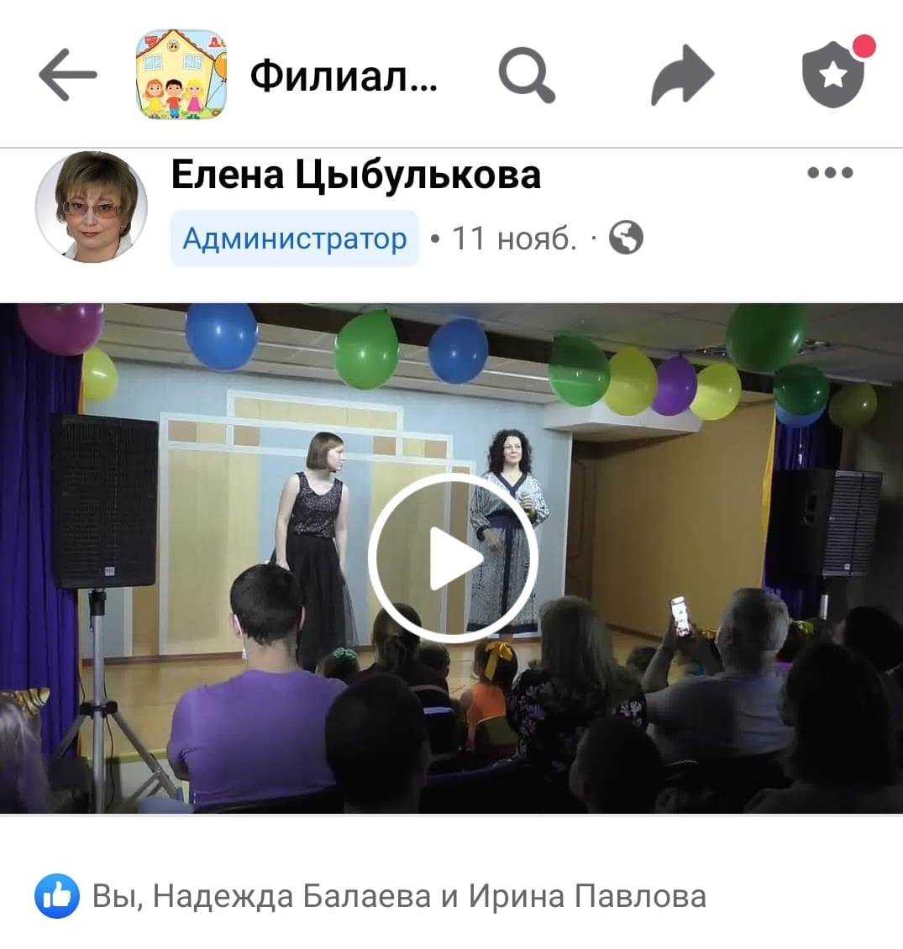
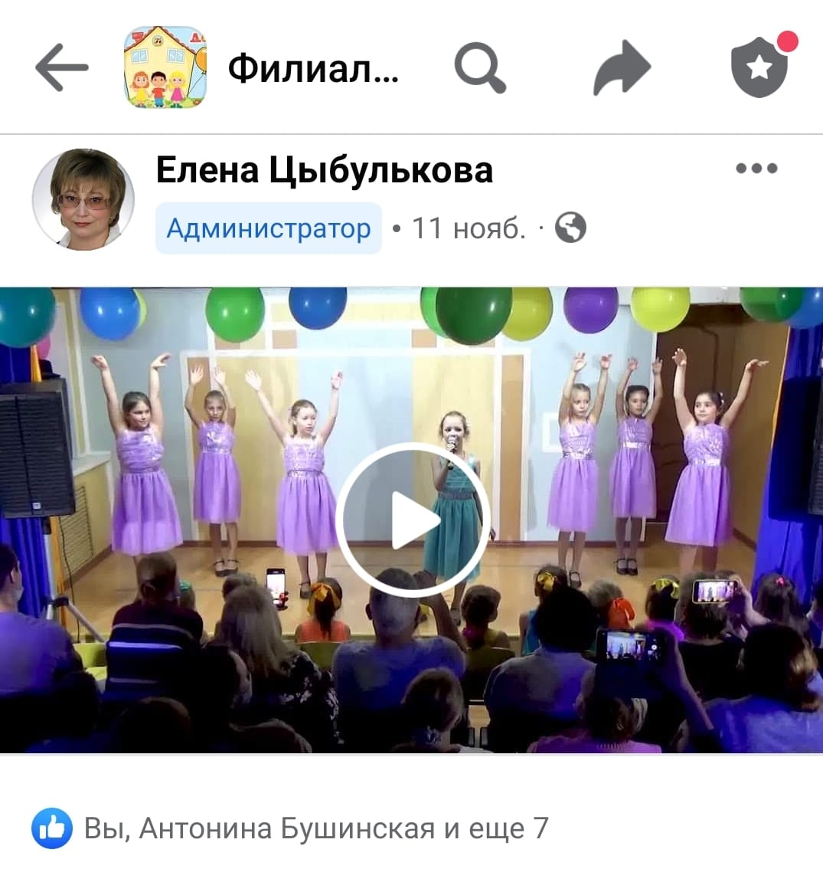
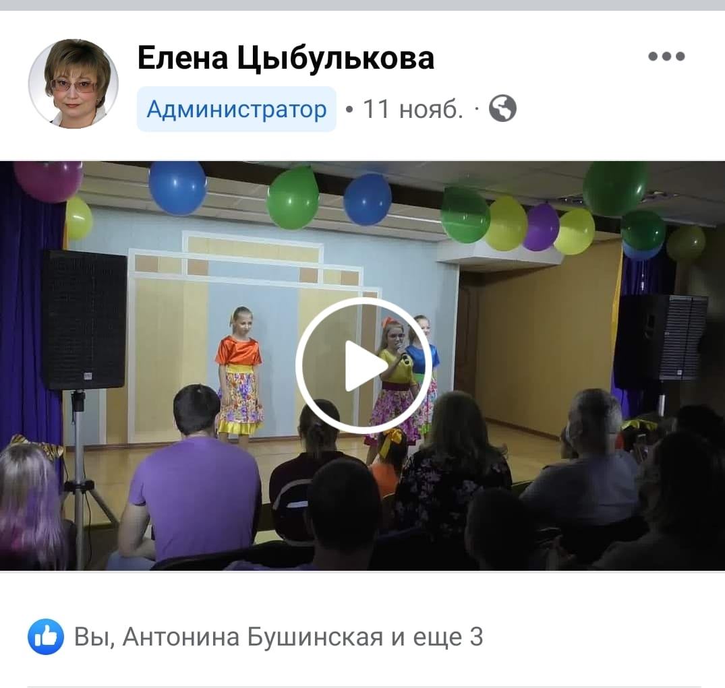

Slide 3
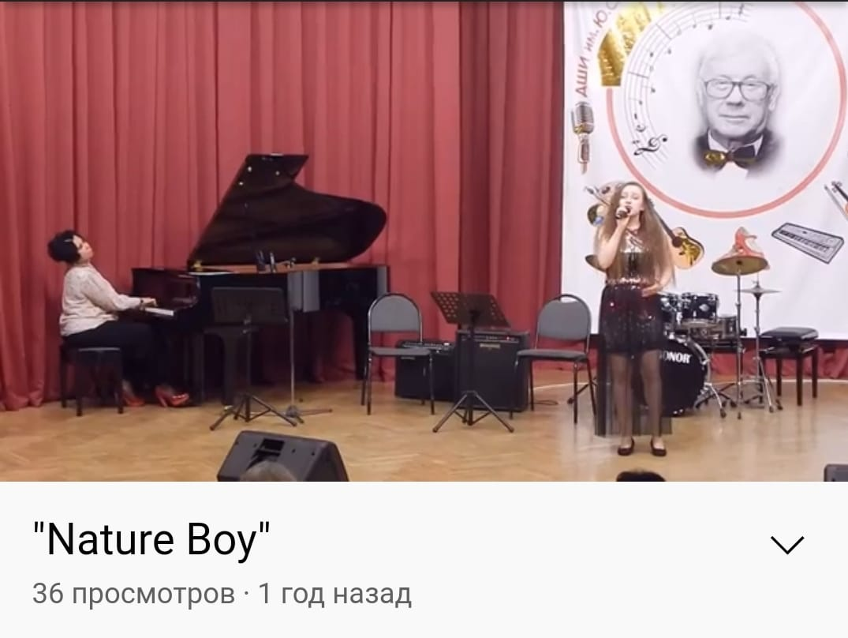
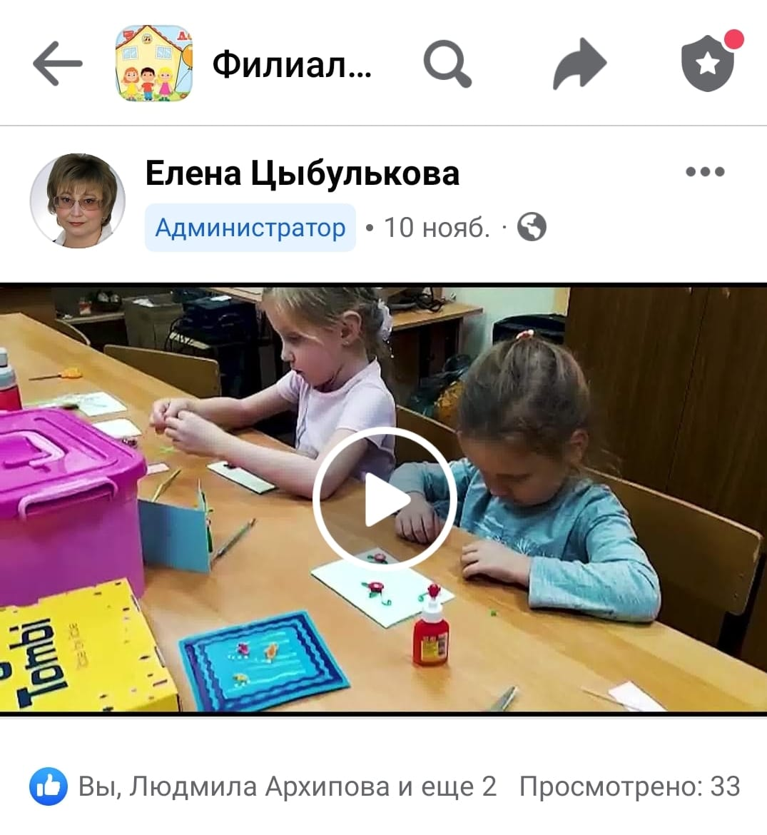
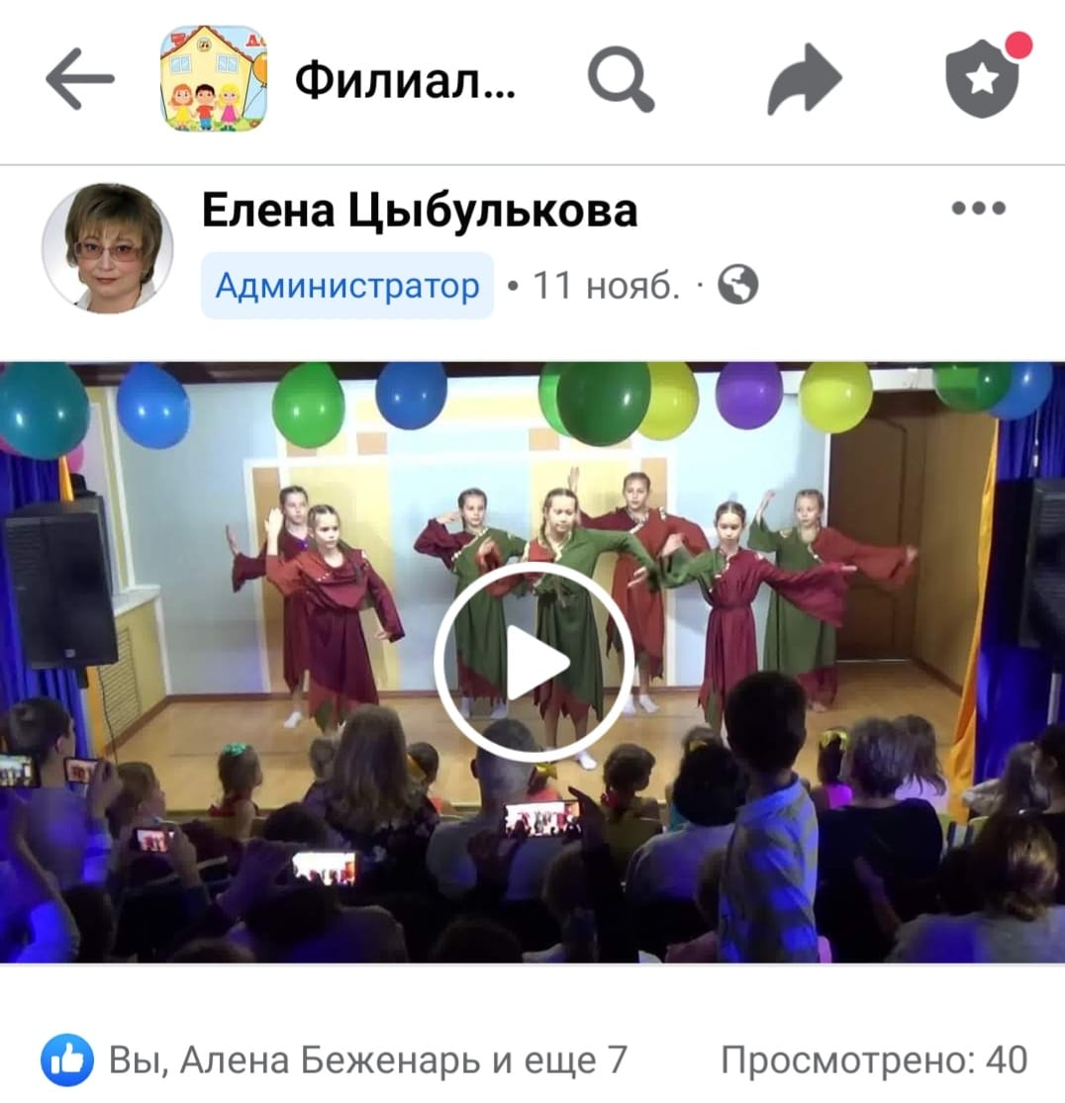
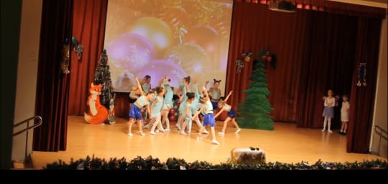
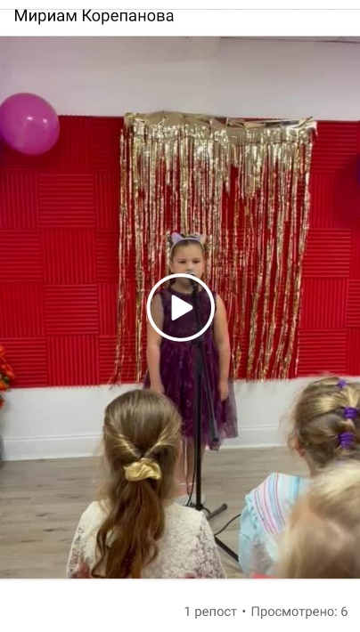
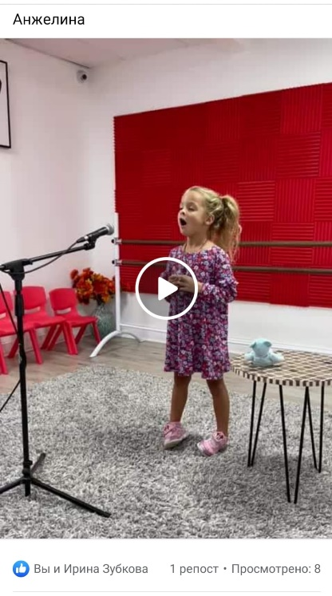
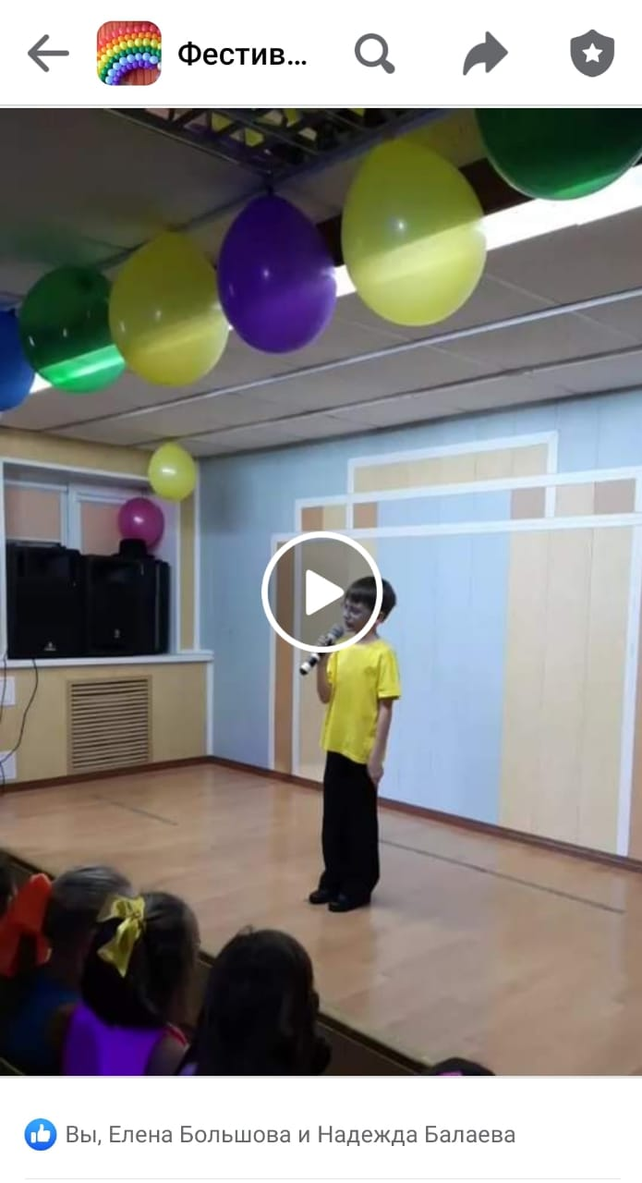

Slide 4
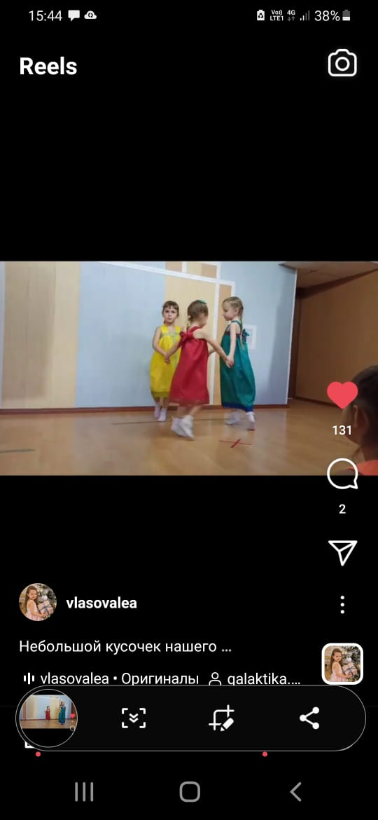
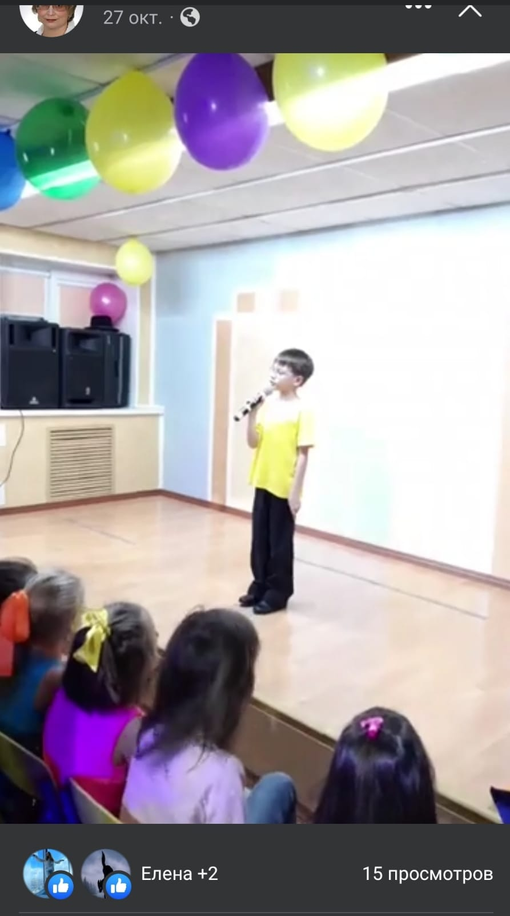
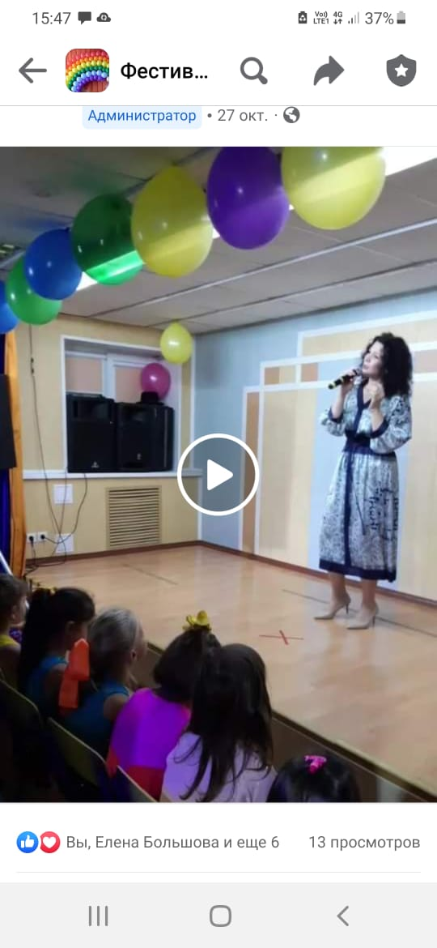
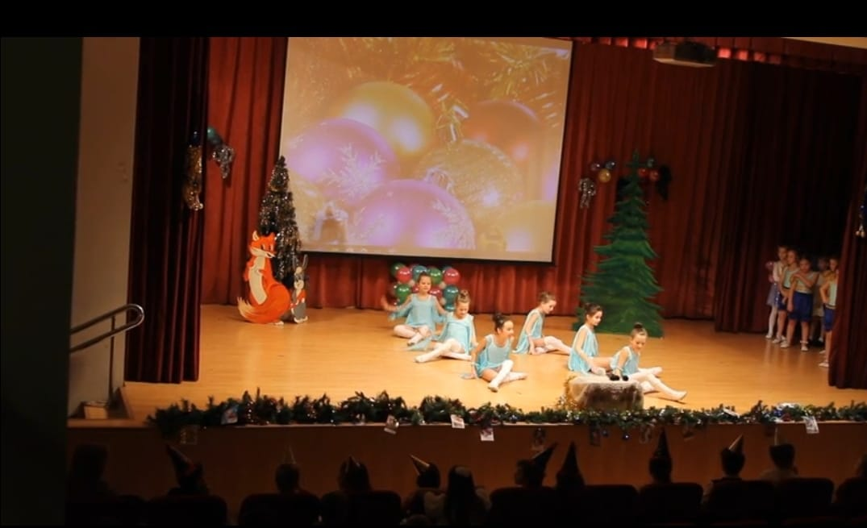
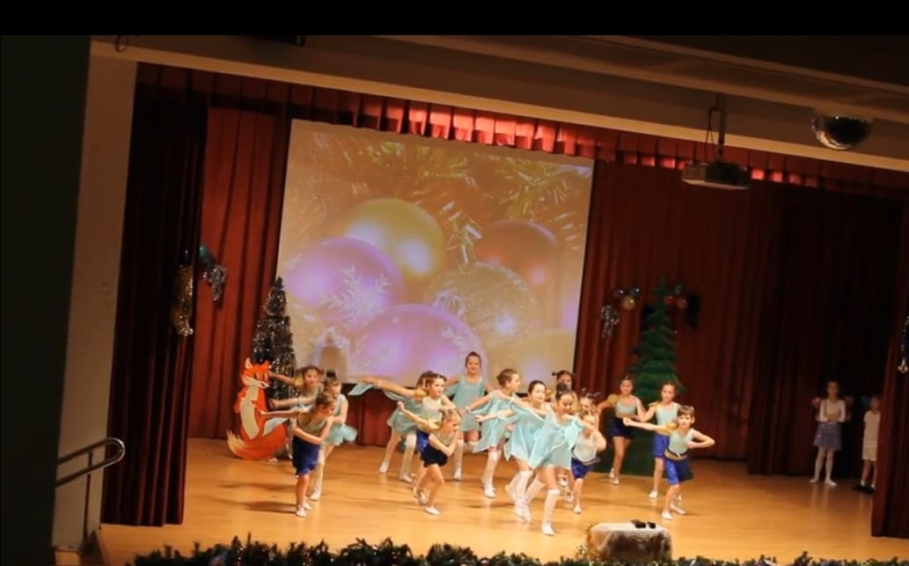
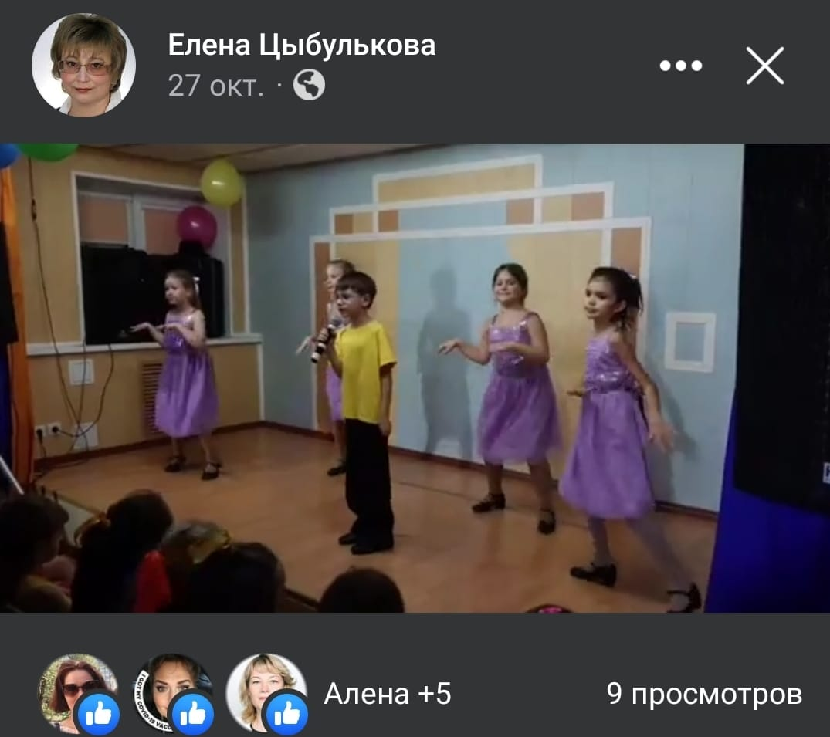

Slide 5
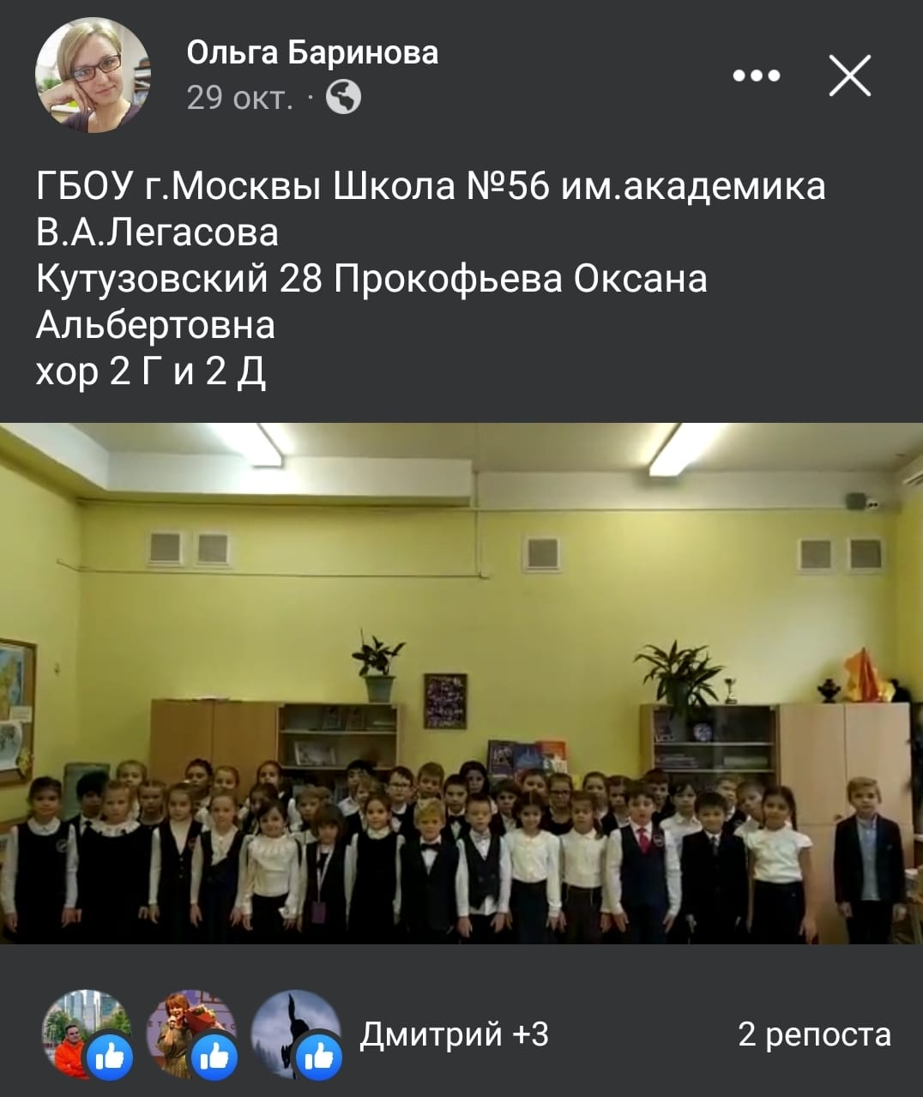
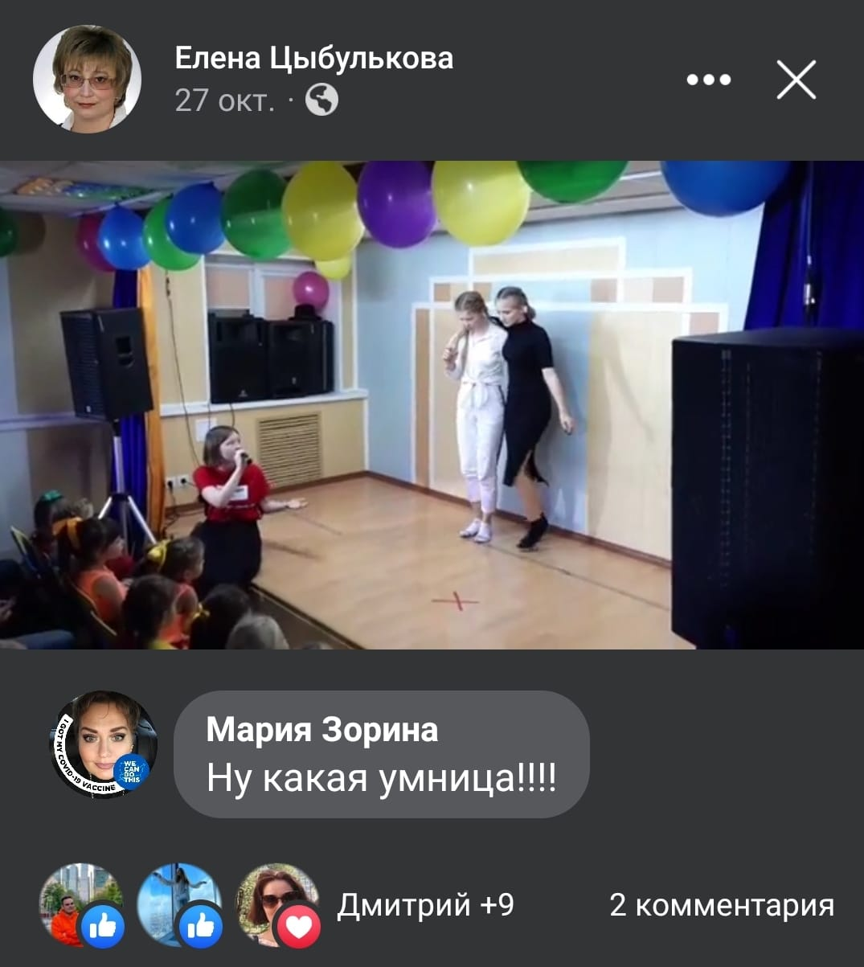
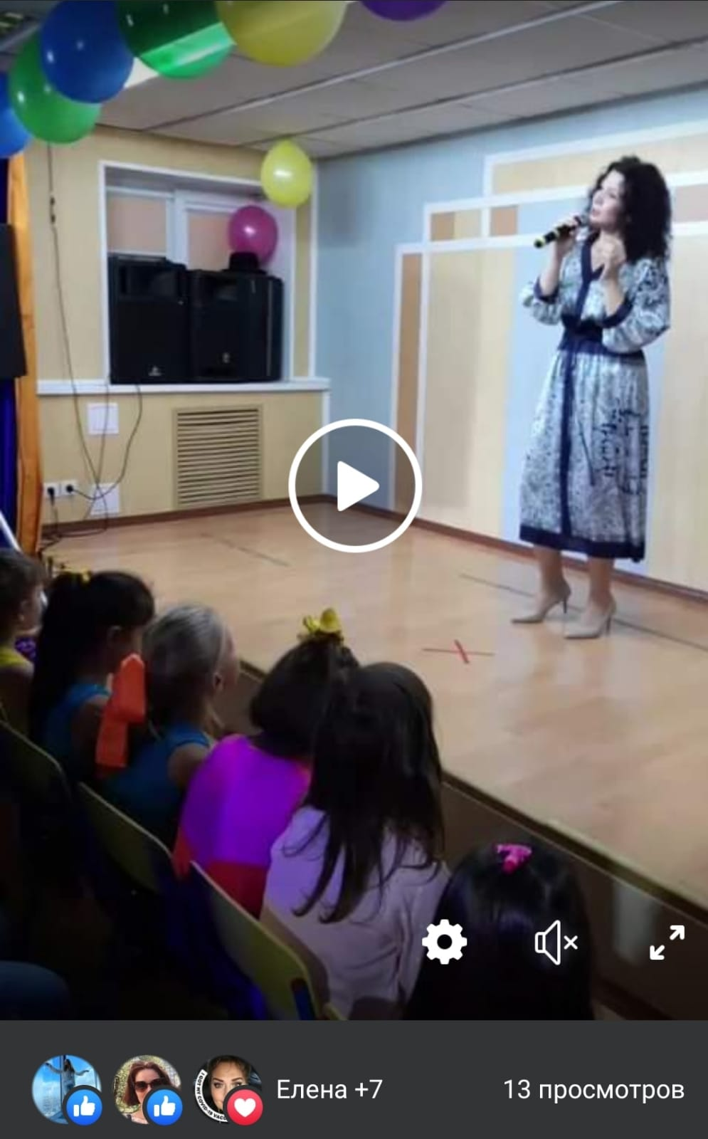
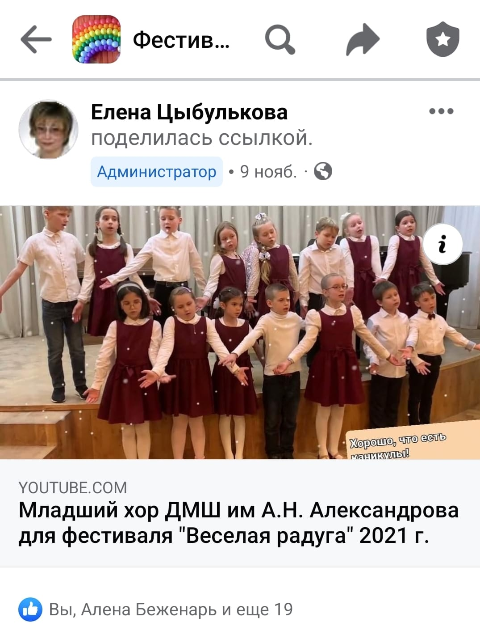

Slide 6
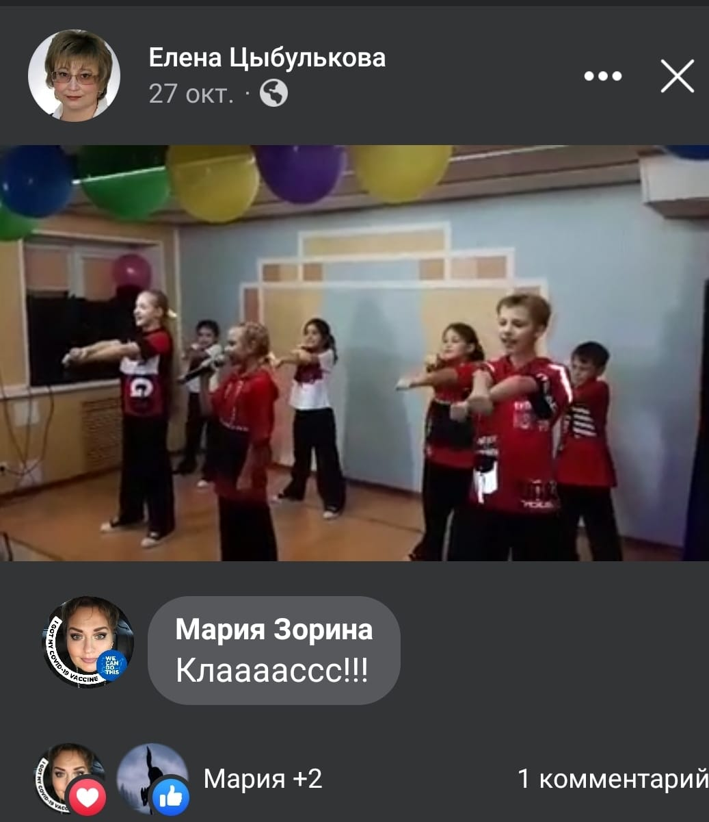
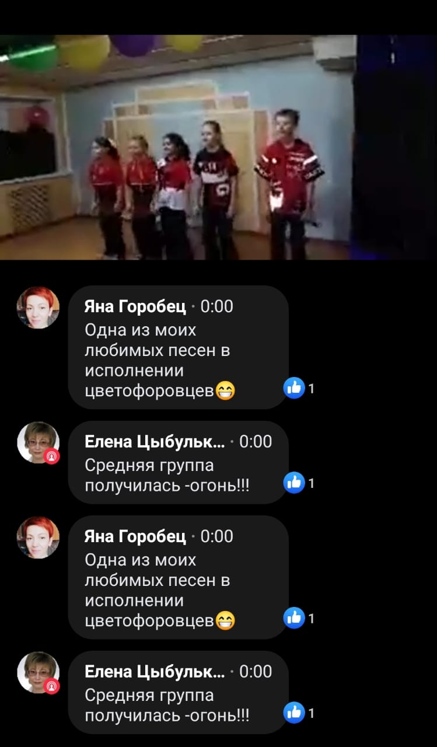
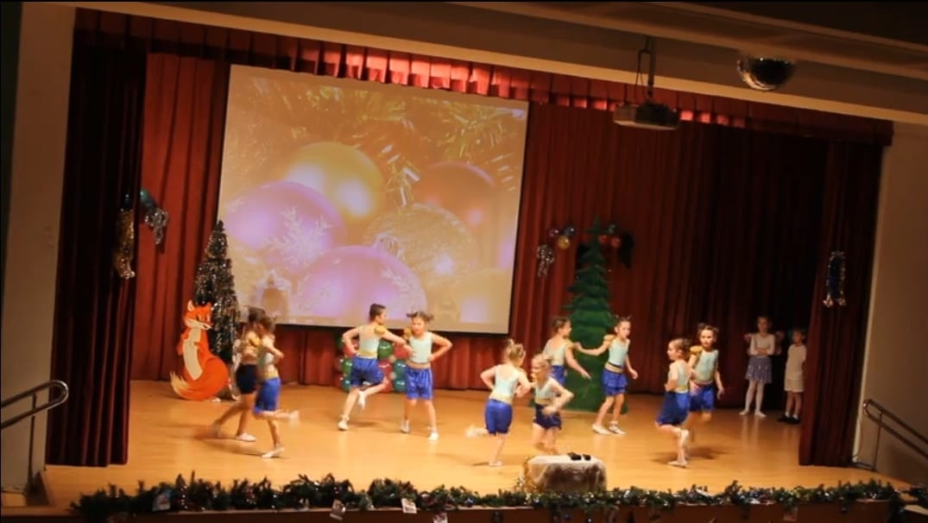
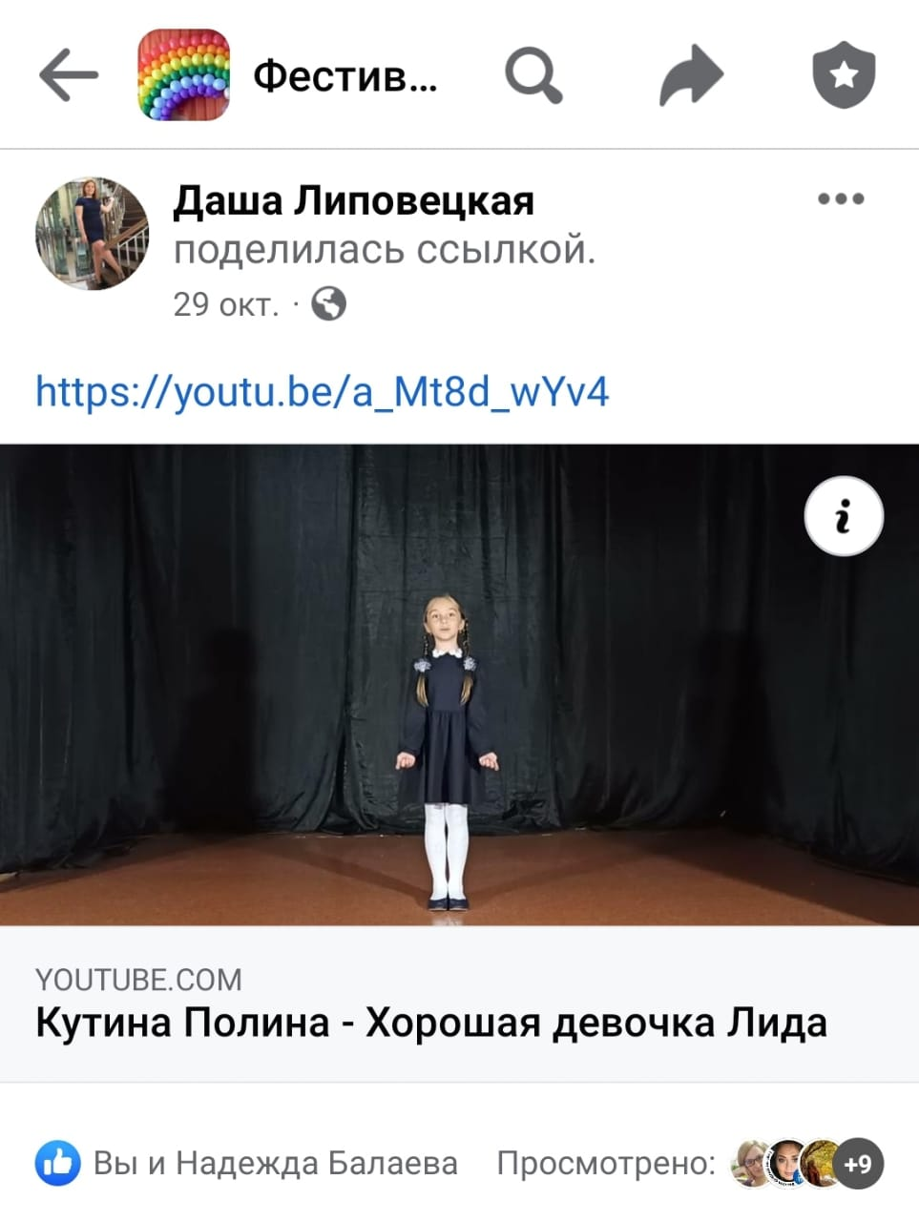
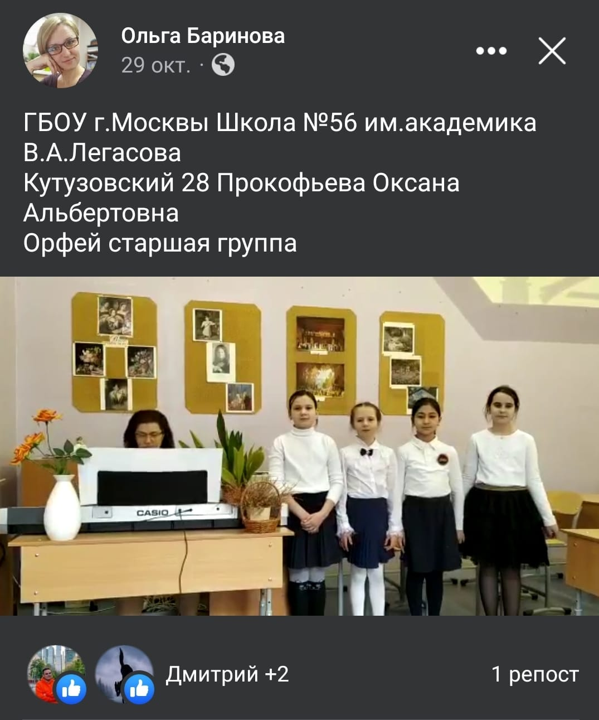

Slide 7
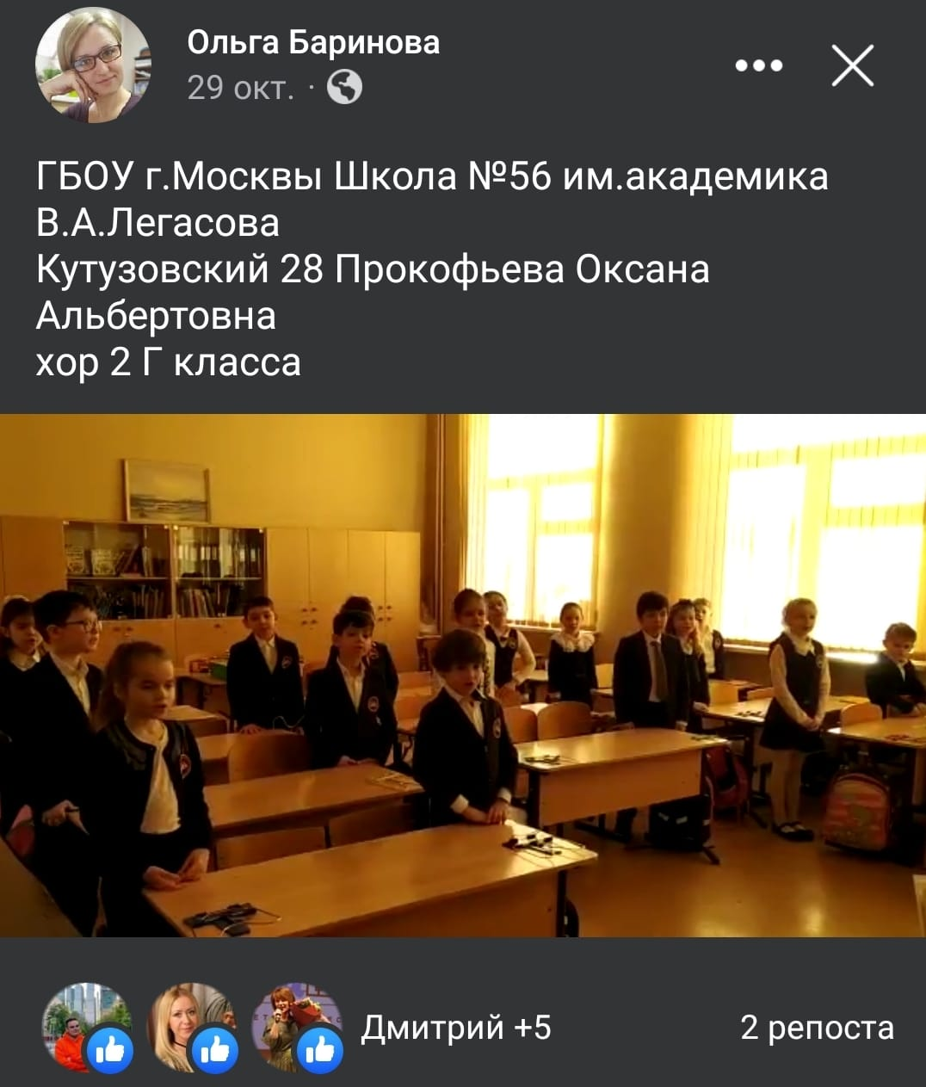
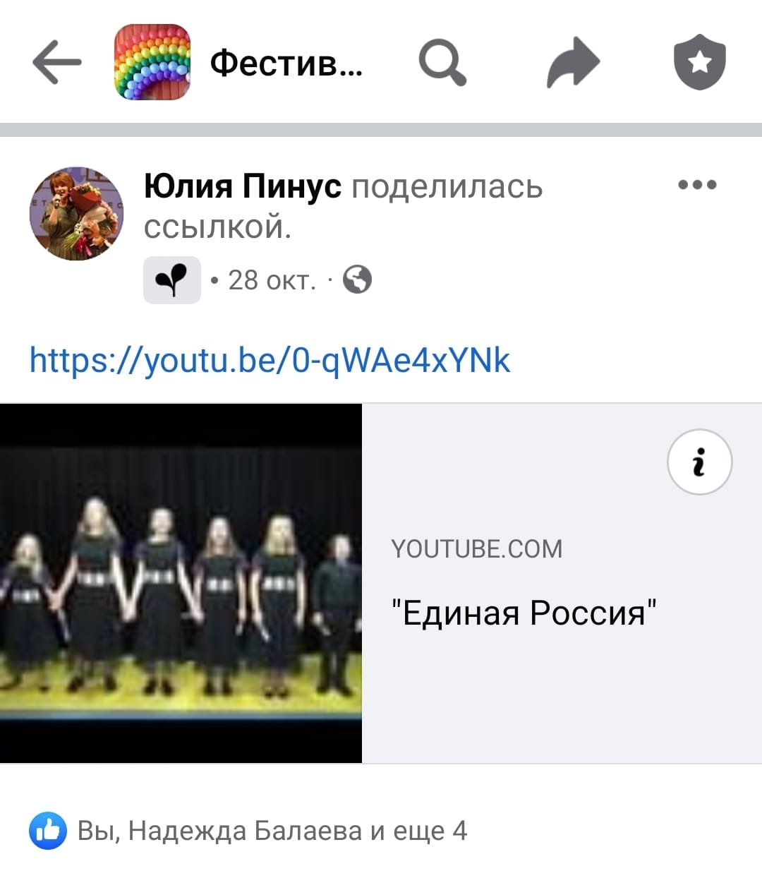
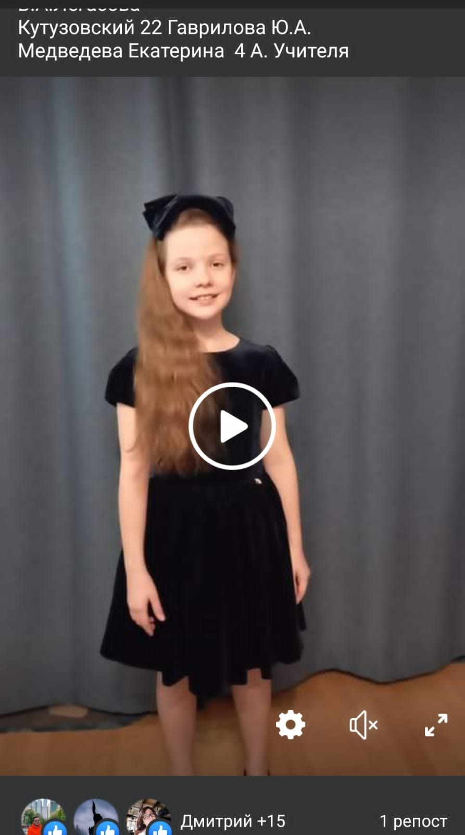
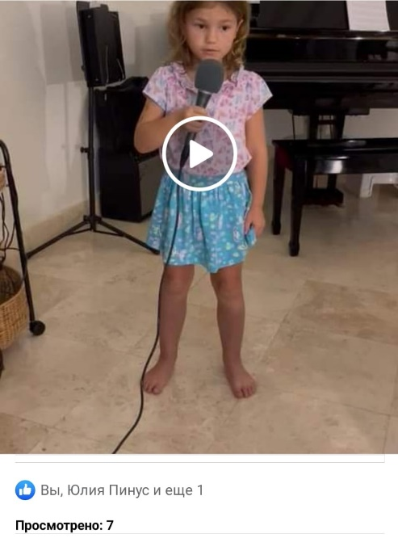
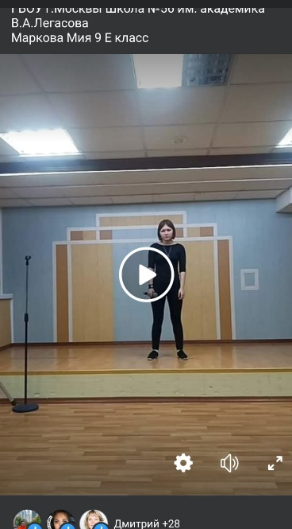

Slide 8
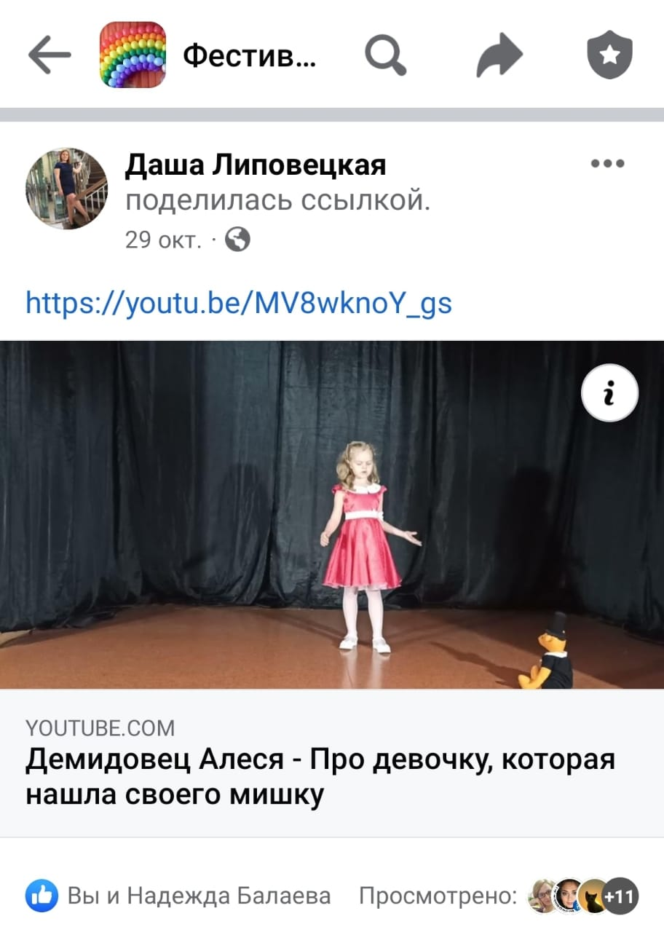
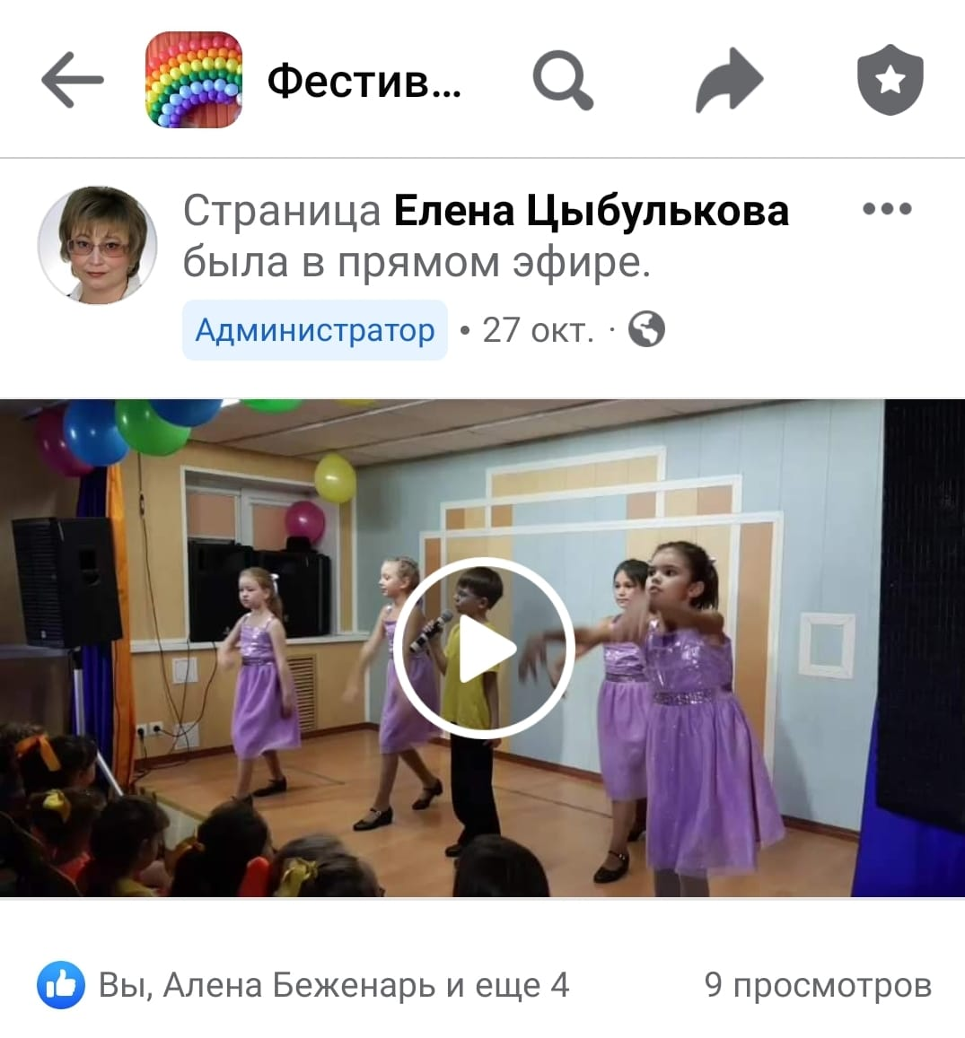
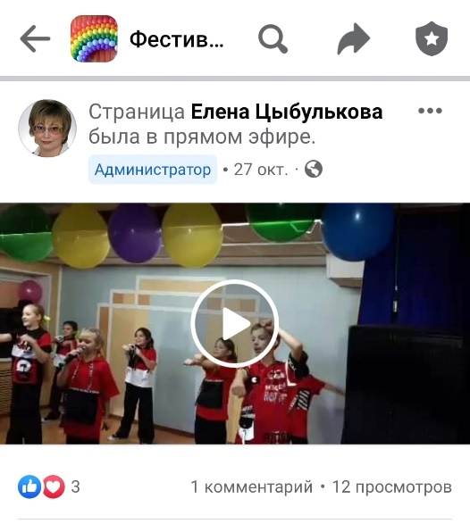
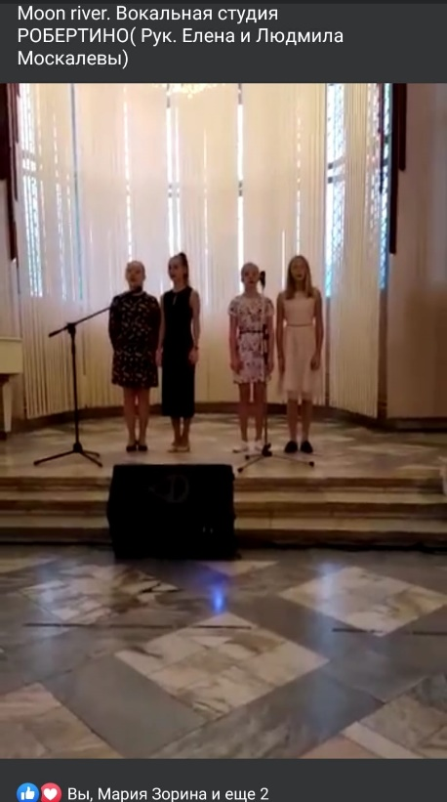
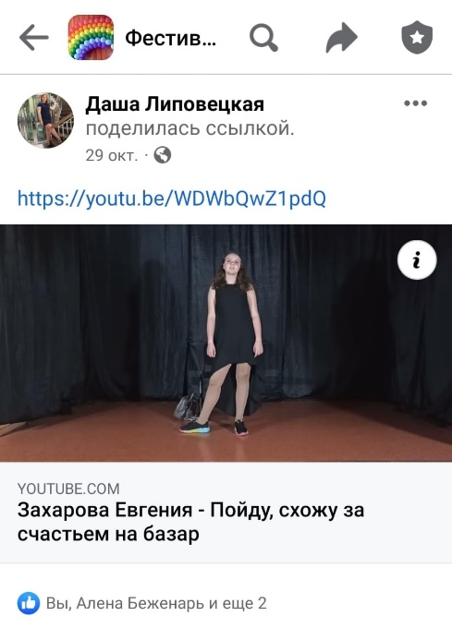

Slide 9
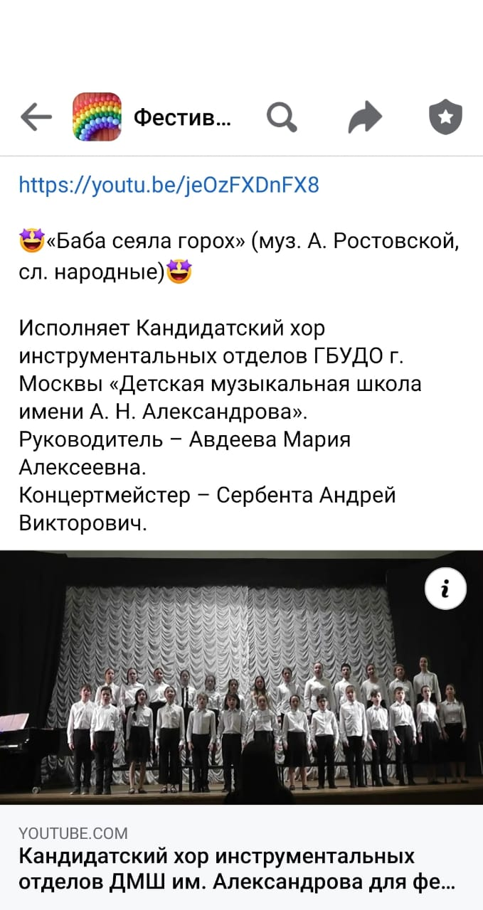
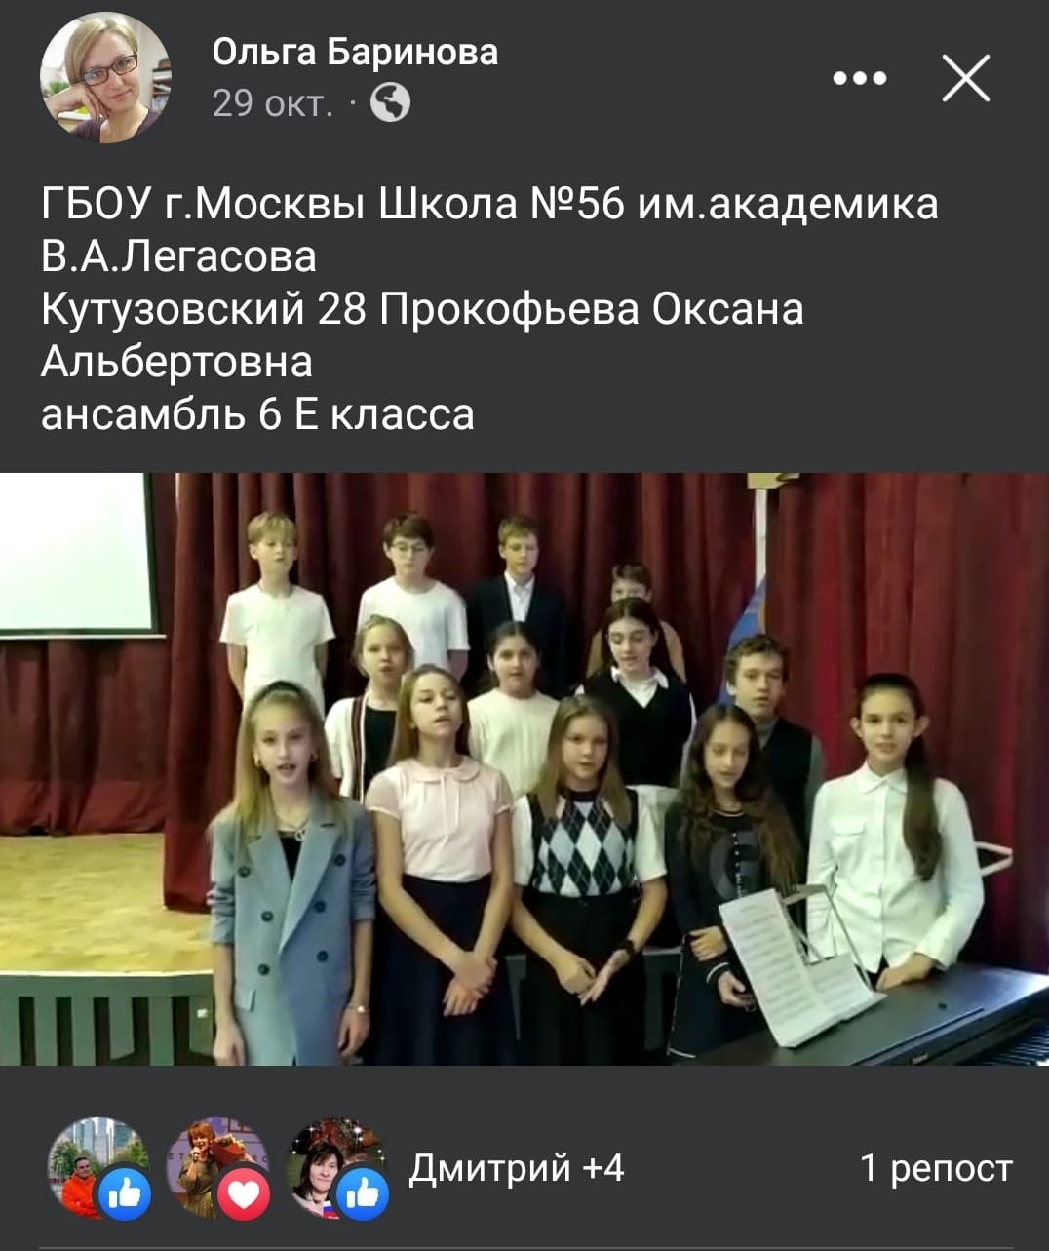
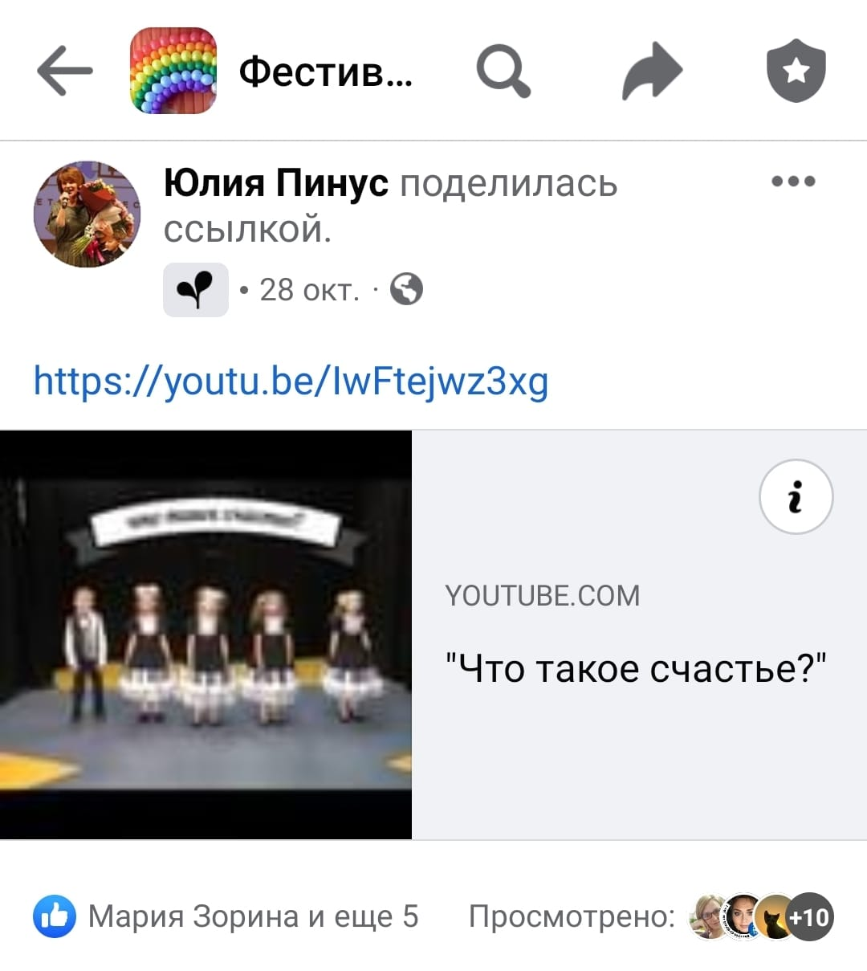
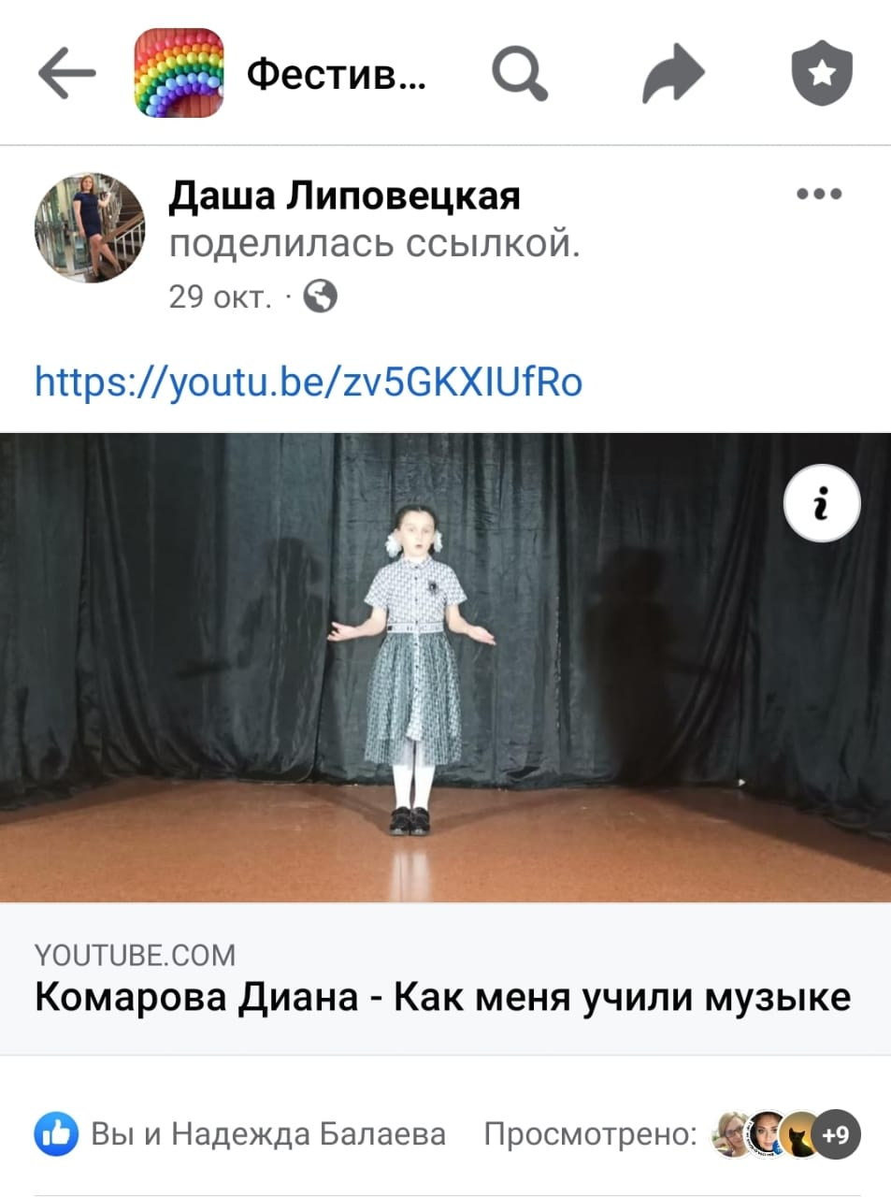

Slide 10
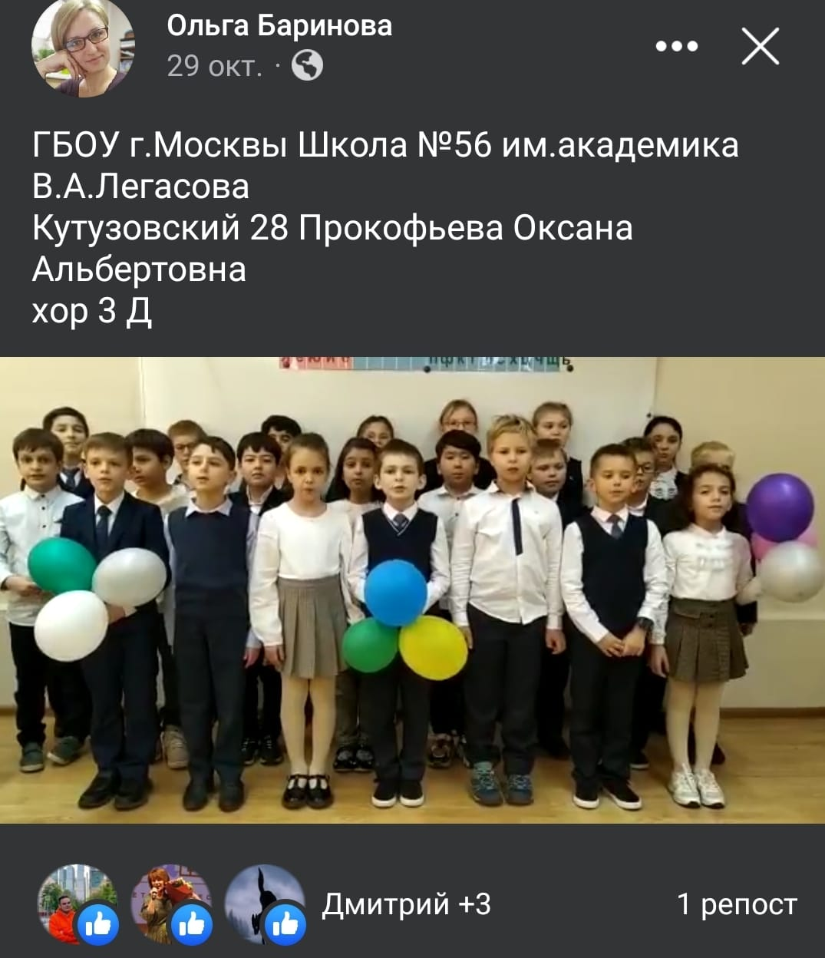
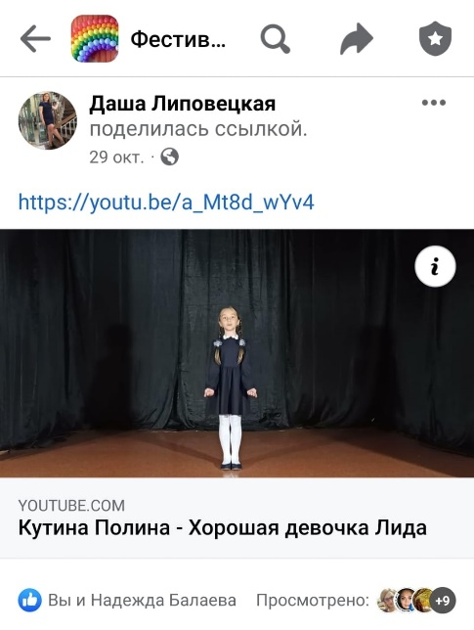

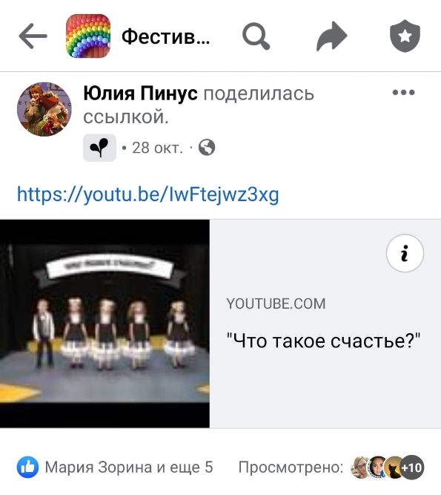
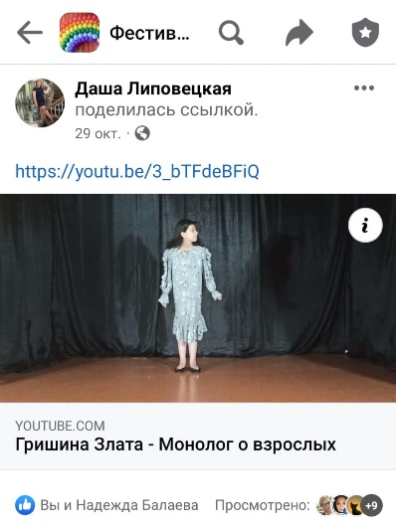



Slide 11



Slide 12







Slide 13


Slide 14





Slide 15





Slide 16





Slide 17




Образцы дипломов и благодарностей для участников:

Slide 18




Руководитель филиала «Дети-Детям» Е.Ю.Цыбулькова

